Slide 1


PHÒNG GD&ĐT QUẬN LONG BIÊN
Trò chơi “Tìm bóng”
Lứa tuổi: Nhà trẻ

Slide 2

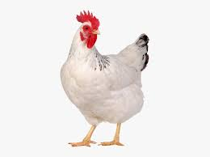


Trò chơi: Tìm bóng

Slide 3



Trò chơi: Tìm bóng

Slide 4

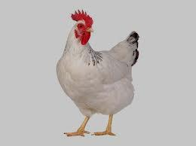


Trò chơi: Tìm bóng

Slide 5



Trò chơi: Tìm bóng

Slide 6

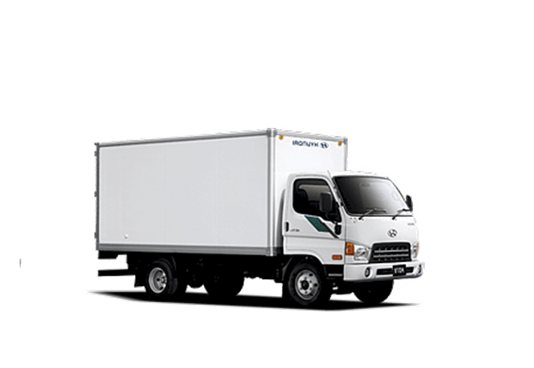
Trò chơi: Tìm bóng

Slide 7


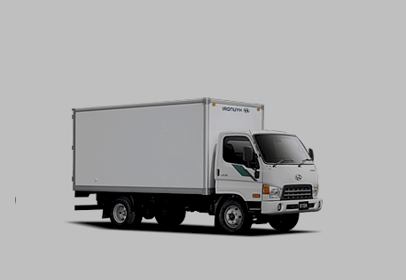

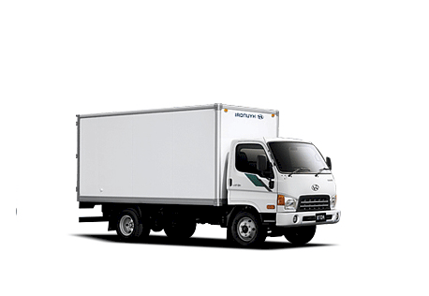


Trò chơi: Tìm bóng

Slide 8

Trân trọng cảm ơn!

